Slide 1




ĐẠO ĐỨC LỚP 3

Slide 2


Đạo đức
KHỞI ĐỘNG
TRÒ CHƠI: Em yêu Việt nam

Slide 3


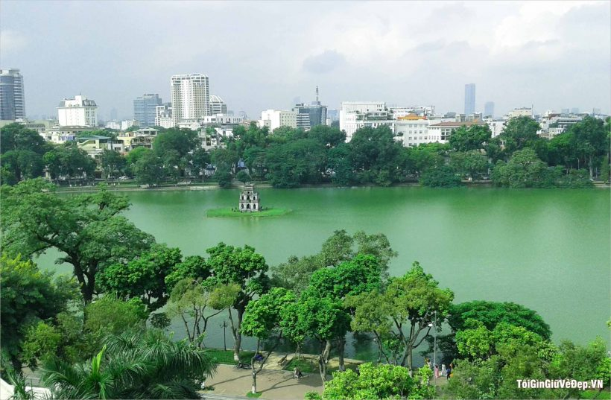

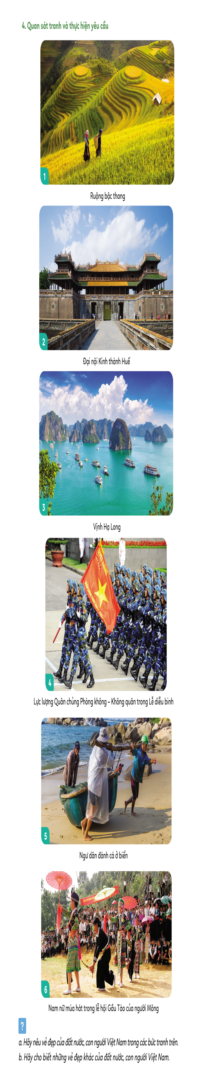
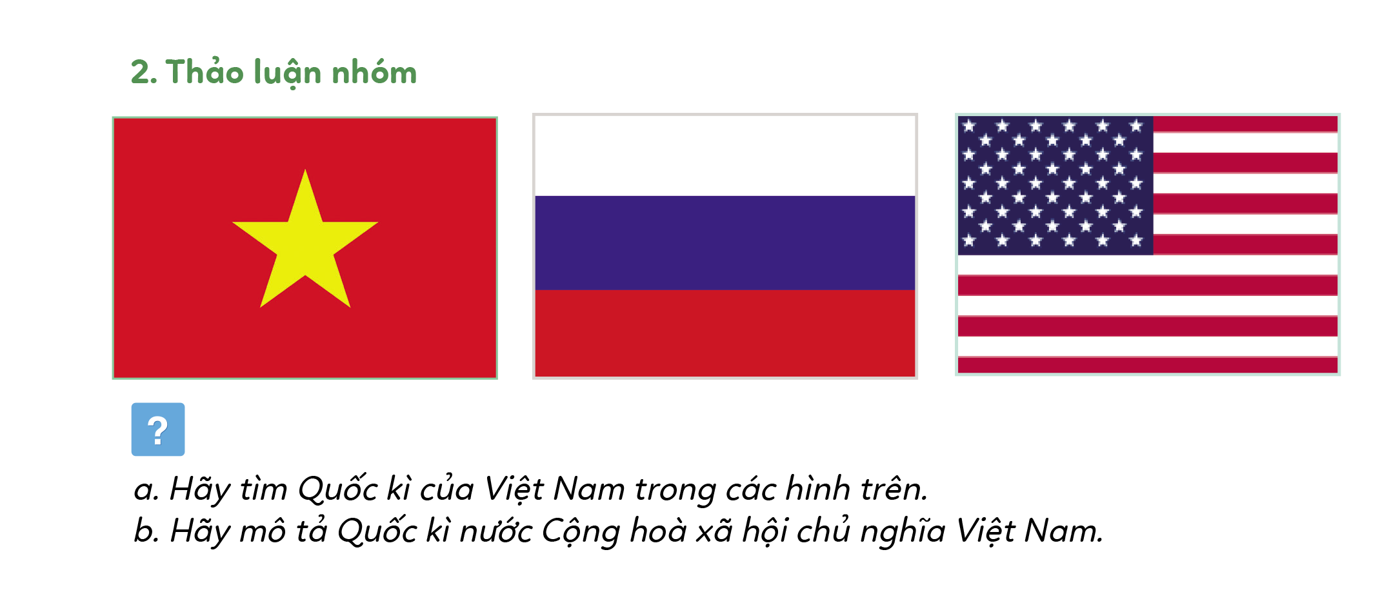



Em yêu Việt Nam
Hồ gươm
Bà Nà Hill
Vịnh Hạ Long
-→

Slide 4

Hồ Hoàn Kiếm hay còn gọi là Hồ Gươm tọa lạc ngay trung tâm thủ đô Hà Nội, là nơi kết nối giữa khu phố cổ như Hàng Ngang, Hàng Đào, Cầu Gỗ, ... với khu phố Tây là Nhà Thờ, Hàng Bài, Tràng Tiền, Hàng Khay... nên Hồ Hoàn Kiếm thu hút nhiều du khách trong và ngoài nước đến tham quan, khám phá trong chuyến du lịch Hà Nội.
QUAY VỀ

Slide 5


Bà Nà Hills được xây dựng trên đỉnh núi Chúa, thuộc huyện Hòa Vang, thành phố Đà Nẵng. Đây là khu du lịch trên núi đầu tiên của Viêt Nam. Nơi này được ví von như chốn “Tiên cảnh’’, như một “Châu Âu thu nhỏ trong lòng thành phố’’ với những công trình kiến trúc cổ đẹp ma mị, những trò chơi giải trí cực kỳ hấp dẫn hay cả một vườn hoa thơm ngát ngào ngạt chờ đón du khách đến chụp hình.
QUAY VỀ

Slide 6
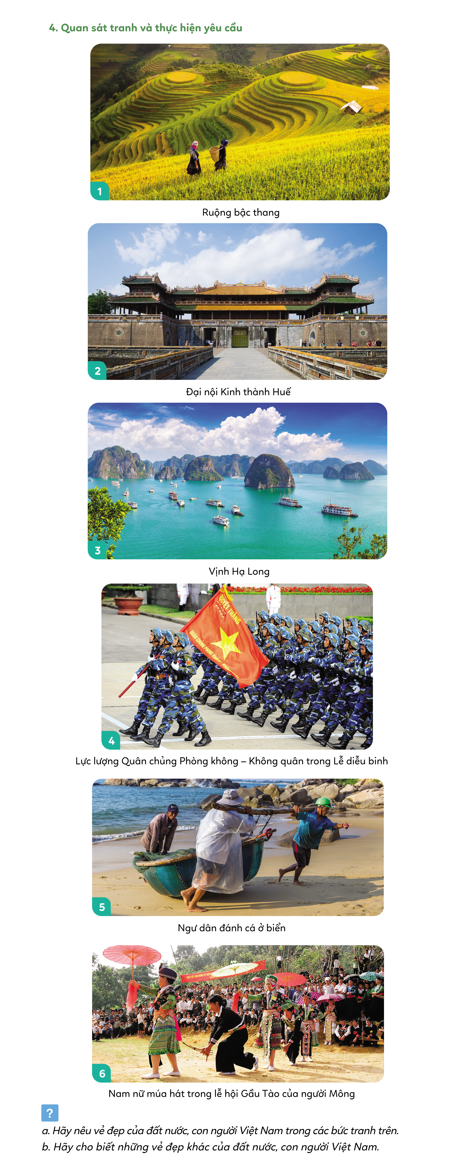

Vịnh Hạ Long được Unesco nhiều lần công nhận là Di sản thiên nhiên của Thế giới với hàng nghìn hòn đảo được làm nên bởi tạo hoá kỳ vĩ và sống động. Vịnh Hạ Long có phong cảnh tuyệt đẹp nên nơi đây là một điểm du lịch rất hấp dẫn với du khách trong nước và quốc tế.
QUAY VỀ

Slide 7




Đạo đức
Bài 1: Em khám phá đất nước Việt Nam (Tiết 3)

Slide 8
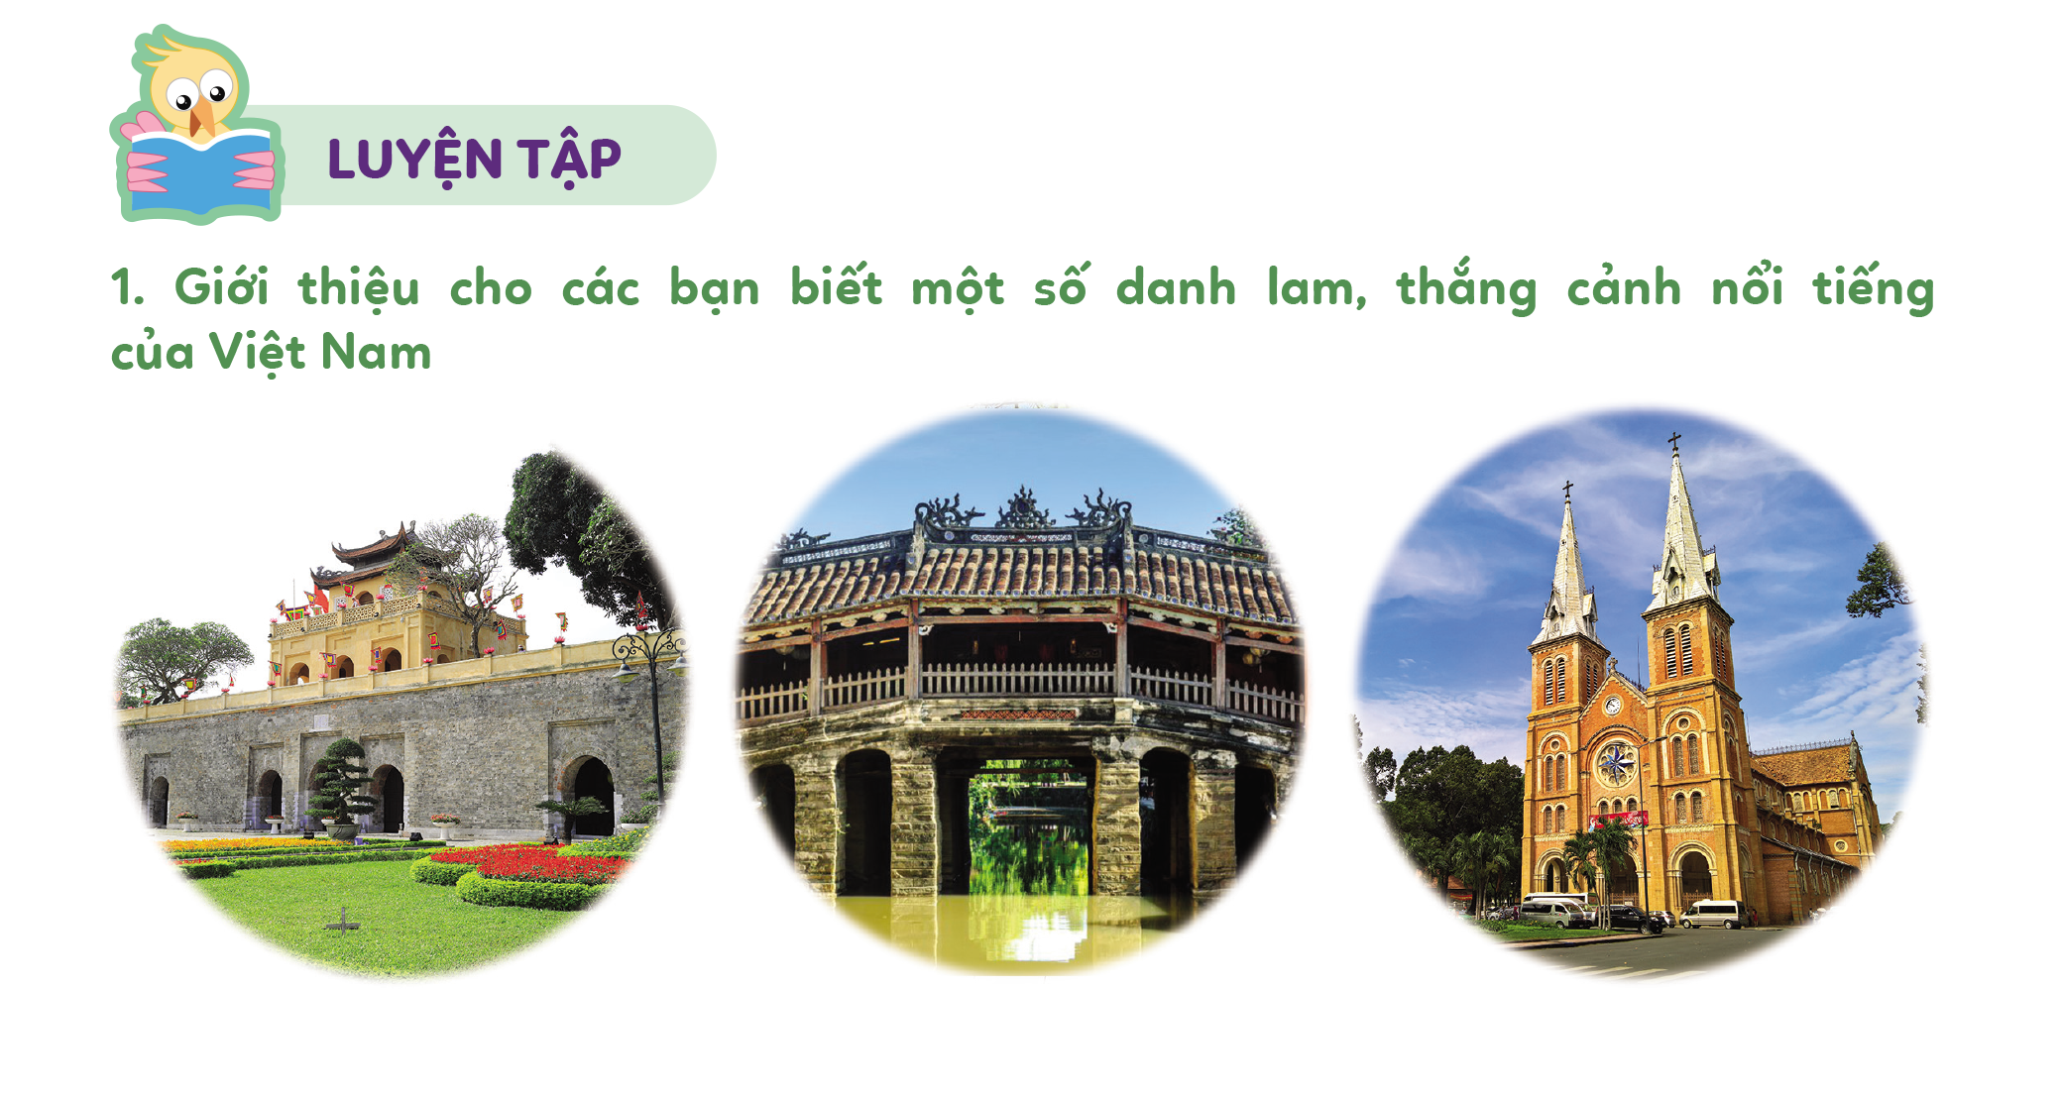



Hoàng Thành
Thăng Long
Cung Thành Huế
Nhà thờ Đức Bà Sài Gòn

Slide 9


Hoàng Thành Thăng Long là một công trình kiến trúc đồ sộ đại diện cho một trong những công trình để bảo vệ đất nước lớn nhất nước ta. Hoàng Thành được các triều đại xây dựng qua nhiều giai đoạn mới hoàn thành thành công. Sau này, khi đất nước đã được thống nhất, Hoàng Thành trở thành một trong những di tích lịch sử lâu đời và quan trọng bậc nhất của nước ta.

Slide 10

Kinh thành Huế hay Thuận Hóa kinh thành là một tòa thành ở Cố đô Huế. Đây là nơi đóng đô của triều đại nhà Nguyễn. Hiện nay, Kinh thành Huế là một trong số các di tích thuộc cụm Quần thể di tích Cố đô Huế được UNESCO công nhận là Di sản Văn hoá Thế giới.

Slide 11


Nằm ở trung tâm Quận 1 (TP. Hồ Chí Minh), nhà thờ Đức Bà Sài Gòn nổi bật với kiến trúc Pháp cổ, không gian rộng thoáng từ bên ngoài tới bên trong thánh đường. Đây là địa điểm mà du khách không thể bỏ qua khi ghé thăm thành phố Hồ Chí Minh hoa lệ.
Là một trong những công trình kiến trúc tôn giáo nổi bật giữa trung tâm Sài Gòn.

Slide 12




Slide 13
Trước đây: Việt Nam là một nước nông nghiệp lạc hậu, chủ yếu là phát triển dựa trên sản lượng nông nghiệp.
Hiện nay: Việt Nam đang dần hội nhập, trở thành một nước công nghiệp hóa – hiện đại hóa. Có các công trình xây dựng lớn, đẩy mạnh phát triển ngành du lịch, đem lại nhiều lợi ích.

Slide 14
Việt Nam là quốc gia đa dân tộc, gồm 54 dân tộc, nhưng 54 dân tộc anh em cùng gắn bó chặt chẽ với nhau. Tạo nên người Việt Nam với đầy đủ các giá trị đạo đức truyền thống: Yêu quê hương, đất nước; đoàn kết, anh dũng trong cải tạo thiên nhiên và chống giặc ngoại xâm; cần cù, sáng tạo trong lao động sản xuất; ham học hỏi và giàu lòng nhân nghĩa, thủy chung...

Slide 15
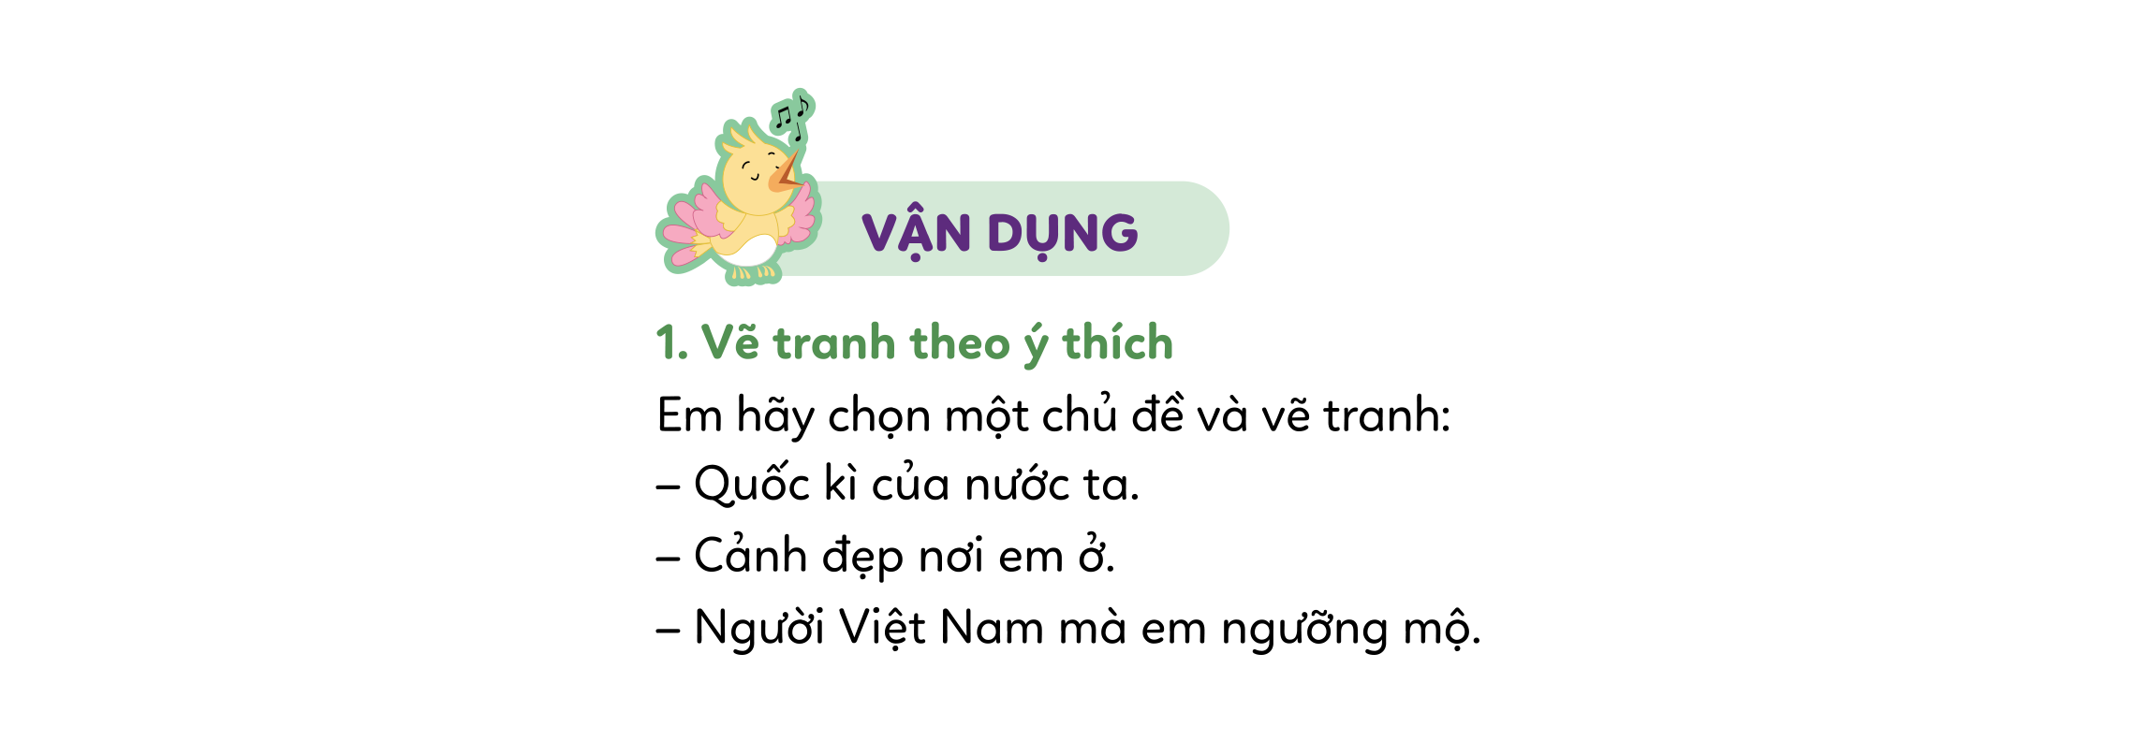

Slide 16



Slide 17


Slide 18
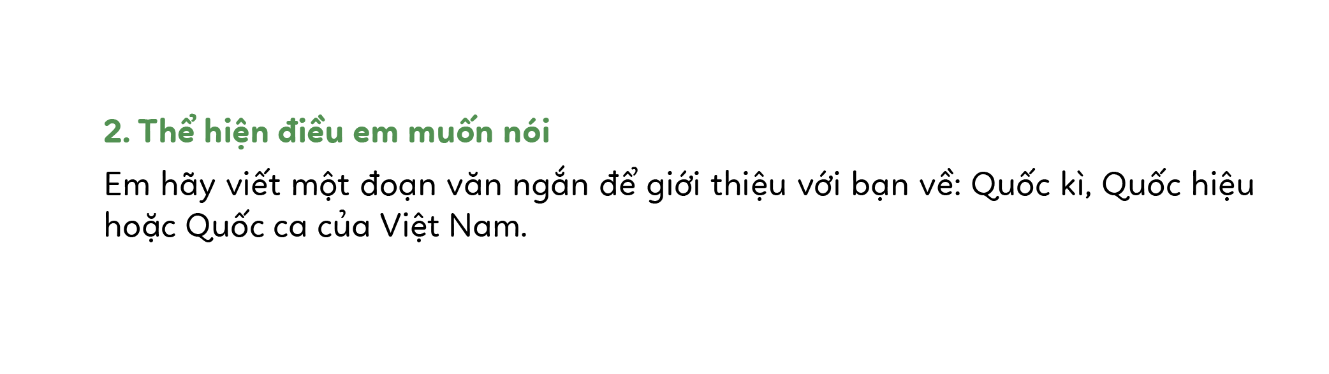


Tiếp

Slide 19

Đoạn văn ngắn giới thiệu về Quốc kì của Việt Nam:
Quốc kì nước Cộng hoà xã hội chủ nghĩa Việt Nam có khung hình chữ nhật, chiều rộng bằng 2/3 chiều dài, nền cờ màu đỏ, ở giữa có ngôi sao vàng 5 cánh.
Lá cờ đỏ sao vàng là niềm tự hào của người dân Việt, luôn xuất hiện trong những dấu mốc, bước ngoặt của lịch sử đấu tranh, biểu trưng cho chủ quyền dân tộc của một quốc gia đã đồng lòng quyết tâm bảo vệ xây dựng của dân tộc.
←-

Slide 20

Đoạn văn ngắn giới thiệu về Quốc hiệu của Việt Nam:
Quốc hiệu của Việt Nam là nước Cộng hoà xã hội chủ nghĩa Việt Nam. Có ý nghĩa biểu thị chủ quyền lãnh thổ và là danh xưng chính thức được dùng trong ngoại giao; biểu thị thể chế và mục tiêu chính trị của một nước, quốc hiệu luôn là lòng tự hào dân tộc.
←-

Slide 21
Đoạn văn ngắn giới thiệu về Quốc ca của Việt Nam:
Quốc ca Việt Nam là bài “Tiến quân ca” được nhạc sĩ Văn Cao sáng tác. Đây là một bài hát quen thuộc không thể thiếu được, thường được cất lên trong những buổi lễ long trọng, nghi thức chào cờ,... Nghi thức hát Quốc ca vô cùng thiêng liêng, ý nghĩa, hun đúc tinh thần yêu nước, lòng tự hào dân tộc, bồi đắp lý tưởng Cách mạng của người dân Việt Nam.
←-

Slide 22
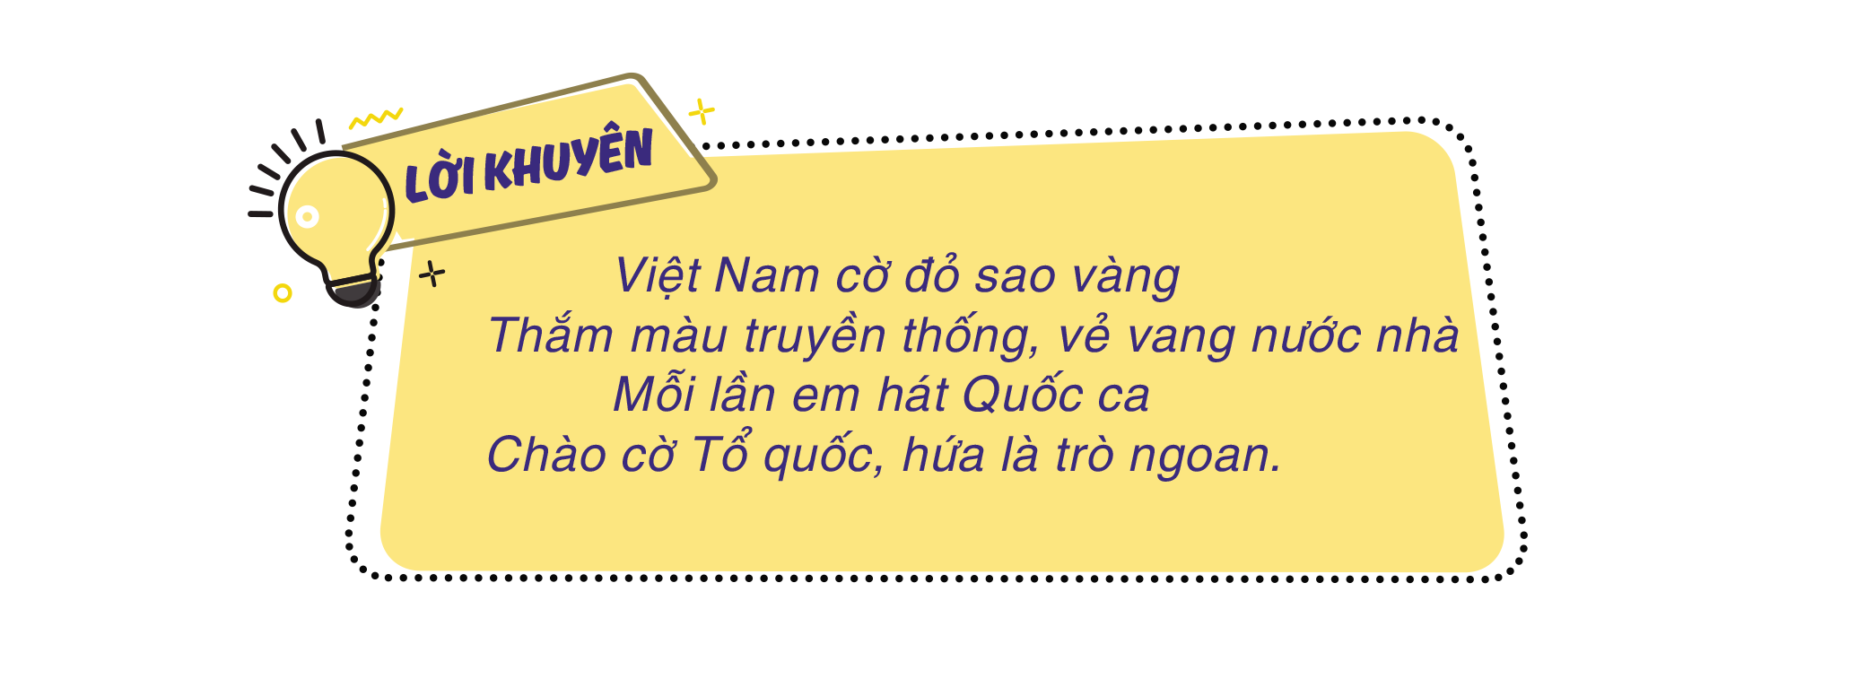



Slide 23

Củng cố dặn dò

Slide 24


Chúc các em chăm ngoan, học giỏi !

